Slide 1
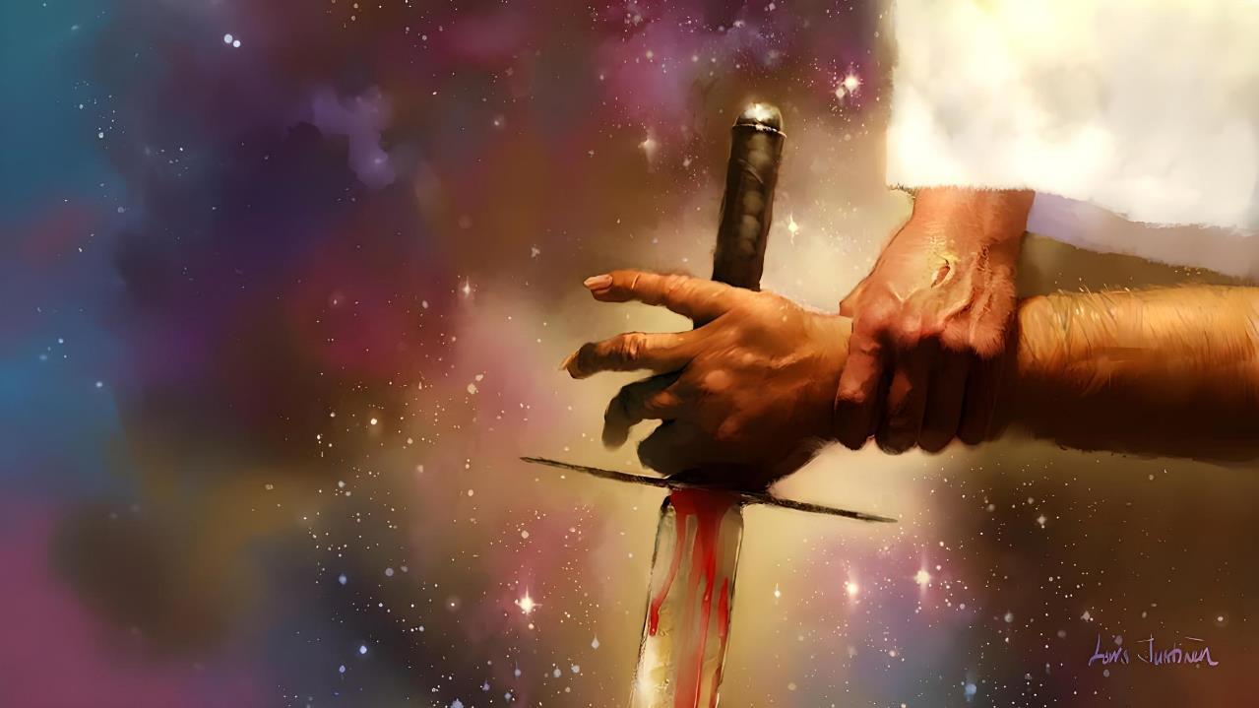
DER KONFLIKT HINTER ALLEN KONFLIKTEN
Lesktion 4, 25. Oktober 2025

Slide 2
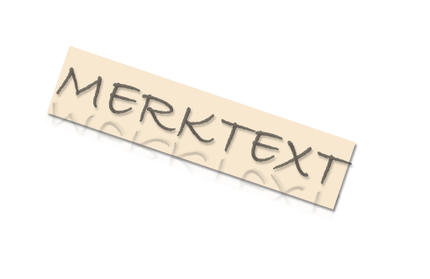
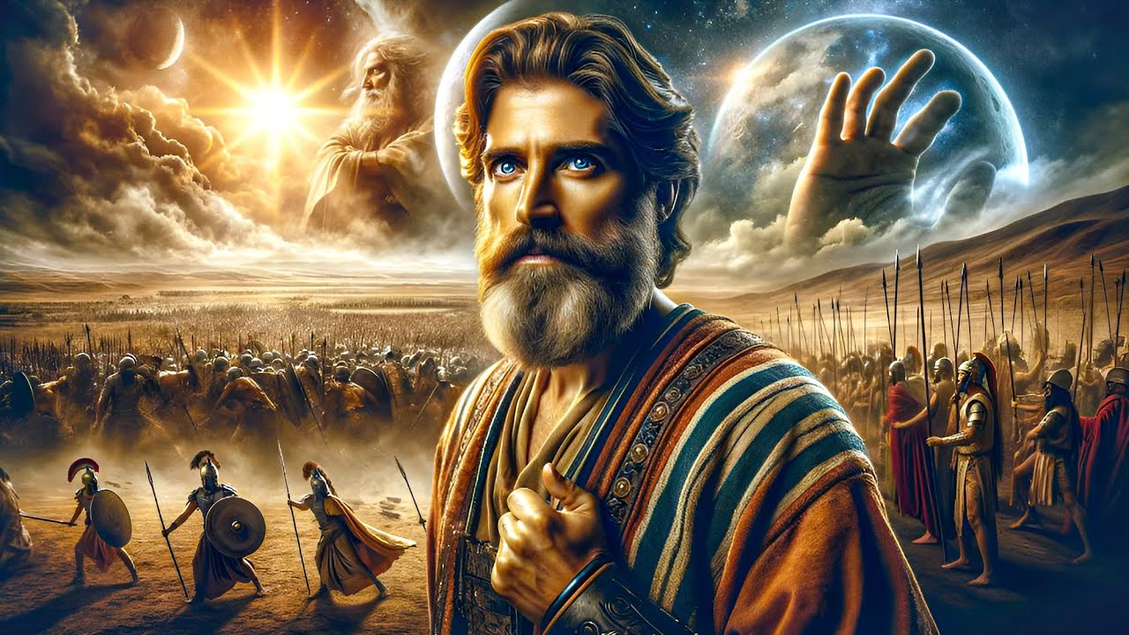
“Und es war kein Tag diesem gleich,
weder vorher noch danach, dass der HERR
so auf die Stimme eines Menschen hörte;
denn der HERR stritt für Israel.” Josua 10:14

Slide 3

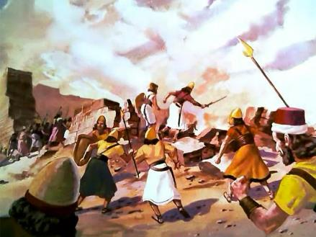
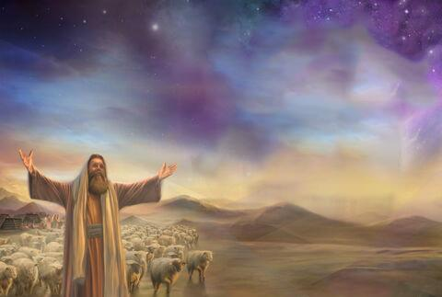
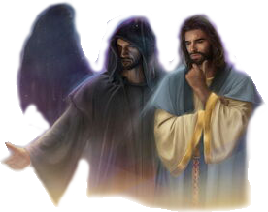
Die Eroberung Kanaans war ein von GOTT angeordneter Vernichtungskrieg. Aber wenn GOTT Liebe ist,
warum hat Er dann ein solches Massaker angeordnet?
Um einen Einblick in die Gründe für diese Ereignisse zu erhalten, müssen wir uns die Dinge genauer ansehen.
Wir müssen unseren Blick
über das Sichtbare
hinaus erweitern,
bis wir den Konflikt
erkennen können,
der hinter allen Konflikten (einschließlich der Eroberung Kanaans) steht:
den großen Konflikt
zwischen CHRISTUS und Satan, zwischen GUT und Böse.

Slide 4


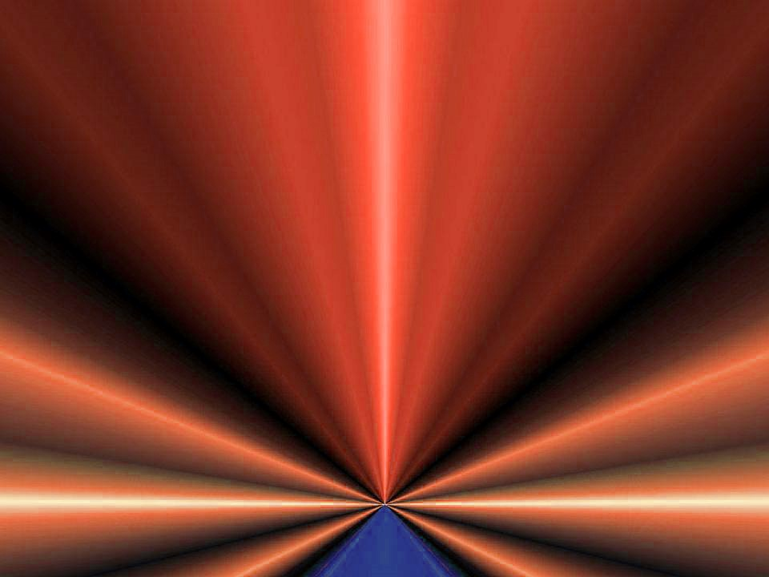
Ü B E R
Die Konfliktparteien:
  Der Fürst der Armee Gottes
  Der Fürst der Armee des Bösen
  Der mächtigste Krieger
Die Strategien des Konflikts:
  GOTT kämpft für uns
  Wir kämpfen für GOTT
So, 19. Okt ‘25 – Der Fürst über das HEER des HERRN
blick
Mo, 20. Okt ‘25 – Krieg im HIMMEL
Di, 21. Okt ‘25 – Der HERR ist ein Krieger
Mi, 22. Okt ‘25 – Der HERR wird für euch kämpfen
Do, 23. Okt ‘25 – Die zweitbeste Option

Slide 5

DIE KONFLIKT-PARTEIEN

Slide 6


So, 19. Okt ‘25 –
Der Fürst über
das HEER des HERRN
DER FÜRST DER ARMEE GOTTES
“Er sprach: ,Nein, sondern ICH BIN der FÜRST über das HEER DES HERRN und bin jetzt gekommen.‘ Da fiel Josua auf sein Angesicht zur Erde nieder, betete an und sprach zu Ihm:
Was sagt mein HERR seinem Knecht?” (Josua 5:14)
Als Josua in der Nähe von Jericho um göttliche Führung bat, um die Stadt einzunehmen, stand ein Krieger
mit gezücktem Schwert vor ihm (Josua 5,13).
Als Josua ihn befragte, verneinte dieser Mann
seine Zugehörigkeit zu einer irdischen Armee.
Er war der BEFEHLSHABER der Armee GOTTES (Josua 5,14).
Indem Er Anbetung verlangte, zeigte Er,
dass Er GOTT SELBST war, in der Person JESU –
bekannt als MICHAEL im Buch Daniel (Josua 5,15; Dan 12,1).
Das Gebet war erhört worden. Zu Josuas Erleichterung
übernahm GOTT selbst das Kommando über die Operation.
Als sichtbarer Befehlshaber Israels sollte Josua nur
den Befehlen des wahren Oberbefehlshabers folgen: GOTT selbst.

Slide 7

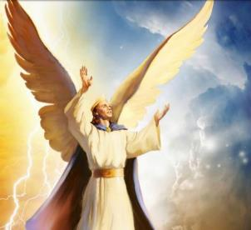
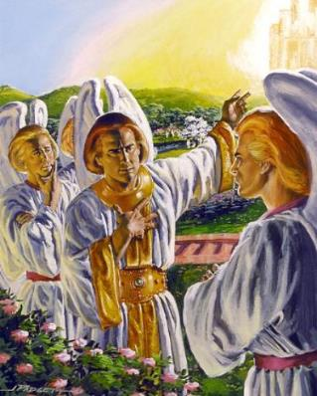
Mo, 20. Okt ‘25 – Krieg im HIMMEL
DER FÜRST DER ARMEE DES BÖSEN
“Wie bist du vom Himmel gefallen, du schöner Morgenstern!
Wie wurdest du zu Boden geschlagen, du Bezwinger der Völker!” (Jesaja 14:12)
Man kann sagen, dass Luzifer den Krieg erfunden hat.
Er wurde als Prinz geboren, als Cherub von höchstem Rang, direkt an der Seite GOTTES,
auf glühenden Kohlen gehend,
kostbar, vollkommen ...
(Hes. 28,12-15).
Ausgestattet mit freiem Willen –
wie alle intelligenten Wesen,
die GOTT geschaffen hatte –
beschloss Luzifer, zu rebellieren und GOTTES THRON an sich zu reißen
(Jesaja 14:12-14).

Slide 8
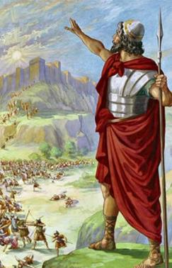
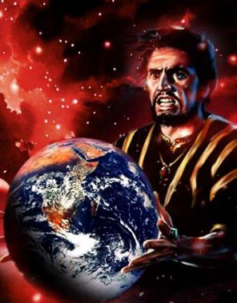
Mo, 20. Okt ‘25 – Krieg im Himmel
DER FÜRST DER ARMEE DES BÖSEN
“Wie bist du vom Himmel gefallen, du schöner Morgenstern!
Wie wurdest du zu Boden geschlagen, du Bezwinger der Völker!” (Jesaja 14:12)
Obwohl seine Rebellion scheiterte,
ist das Universum seitdem von Kriegen heimgesucht.
Nachdem sie die Erde erobert haben,
verfolgen Satan und seine Engel nur noch ein einziges Ziel: GOTTES Pläne zur Rettung der Menschheit zu vereiteln.
Die Eroberung Kanaans war eine
wichtige Schlacht
in diesem Krieg.

Slide 9

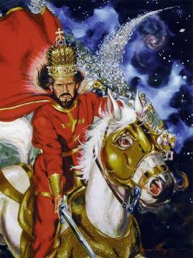
Di, 21. Okt ‘25 –
Der HERR ist ein Krieger
DER MÄCHTIGSTE KRIEGER
“Der HERR ist der rechte Kriegsmann,
HERR ist sein Name.” (2. Mose 15:3)
GOTT selbst wird als „Krieger“ dargestellt,
als der MÄCHTIGSTE KRIEGER im Kampf gegen das BÖSE
(2. Mose 15,3; Ps. 24,8).
Aber GOTT führt keinen Krieg
gegen die Menschen,
sondern gegen die geistigen Mächte,
an denen sie festhalten.
Deshalb werden die Plagen
als Krieg gegen die Götter Ägyptens dargestellt
d. h. gegen die Dämonen,
(2. Mose 12,12; 5. Mose 32,17).

Slide 10
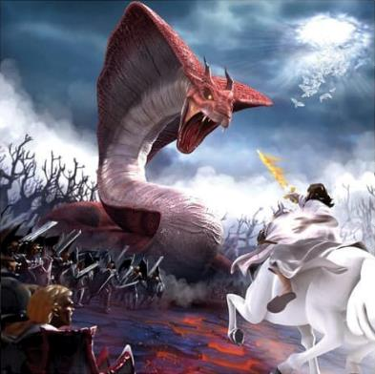
Di, 21. Okt ‘25 –
Der HERR ist ein Krieger
DER MÄCHTIGSTE KRIEGER
“Der HERR ist der rechte Kriegsmann,
HERR ist sein Name.” (2. Mose 15:3)
GOTT möchte
das Böse von der Erde tilgen.
Deshalb vertrieb Er
diejenigen aus Kanaan,
die sich für Satan entschieden hatten
und gab das Land dem Volk,
das sich auf GOTTES Seite gestellt hatte.

Slide 11
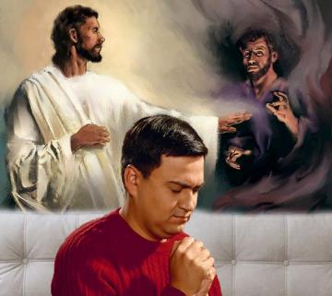
Di, 21. Okt ‘25 –
Der HERR ist ein Krieger
DER MÄCHTIGSTE KRIEGER
“Der HERR ist der rechte Kriegsmann,
HERR ist sein Name.” (2. Mose 15:3)
Heute dauert der Krieg an, aber nicht um Territorium.
Der Kampf
gilt jeder Familie,
jedem Einzelnen.
Es gibt keinen
neutralen Boden.
Wir sind entweder für GOTT oder für den Feind.

Slide 12

DIE STRATEGIEN DES KONFLIKTS

Slide 13

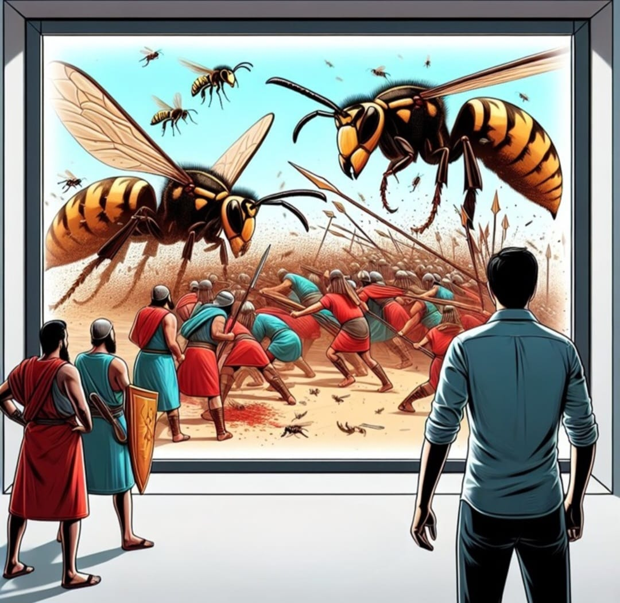
Mi, 22. Okt ‘25 – Der HERR wird für euch kämpfen
GOTT KÄMPFT FÜR UNS
“Der HERR wird für euch streiten und ihr werdet stille sein.” (2.Mose 14:14)
GOTTES ursprünglicher Plan war es,
Kanaan mit übernatürlichen Mitteln zu erobern, ohne dass Israel kämpfen musste
(2. Mose 23,28):
„ ICH will Hornissen vor dir hersenden,
die vor dir her vertreiben die Hiwiter,
Kanaaniter und Hetiter.“
Wäre da nicht der Unglaube des Volkes gewesen, wäre dies auch so geschehen.
Die Bibel berichtet von einigen Beispielen, wie GOTT sein Volk befreien kann,
ohne dass es Waffen gegen seine Feinde erheben muss:

Slide 14
Mi, 22. Okt ‘25 – Der HERR wird für euch kämpfen
GOTT KÄMPFT FÜR UNS
“Der HERR wird für euch streiten und ihr werdet stille sein.” (2.Mose 14:14)
Er versenkte
die ägyptische Armee im Roten Meer
(2. Mo 14,24-28).
Er setzte Hagel gegen die Kanaaniter ein (Josua 10,11)
Er vernichtete diejenigen,
die Elia verachteten
(2. Könige 1,9-10).
Er sandte Bären gegen diejenigen, die Elisa
verspotteten
(2 Könige 2:23-24)
Er erreichte Frieden, indem er die syrische Armee blendete
(2. Kö 6:14-23).
Er brachte Ammoniter und Moabiter dazu, gegen-einander zu kämpfen
(2. Chr 20:15-17, 22-24).
Er tötete
185.000 Assyrer
in einer Nacht
(2. Kö 19:35)
Er sandte eine tödliche Krankheit über Herodes
(Apg 12:21-23)

Slide 15

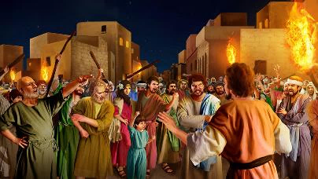
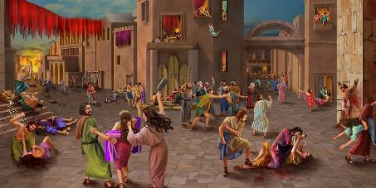

Do, 23. Okt ‘25 –
Die zweitbeste Option
WIR KÄMPFEN FÜR GOTT
“und vollstreckten den Bann an allem, was in der Stadt war, mit der Schärfe des Schwerts, an Mann und Weib, Jung und Alt, Rindern, Schafen und Eseln.” (Josua 6:21)
Wie die Menschen vor der Sintflut oder Sodom und Gomorra hatten auch die Kanaaniter
die Grenzen der Gnade überschritten und sich für Satan entschieden:
(Gen 6,5; 18,20-21; 15,16
Sie waren alle für den 2. Tod, den ewigen Tod, bestimmt.
Eine Verlängerung ihres Lebens hier
würde ihr endgültiges Schicksal nicht ändern.
Und GOTT erlaubte Israel bei dieser Gelegenheit
(der Eroberung Kanaans),
sich aktiv an diesem Endgericht zu beteiligen.

Slide 16
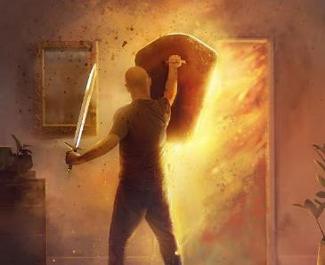
Do, 23. Okt ‘25 –
Die zweitbeste Option
WIR KÄMPFEN FÜR GOTT
“und vollstreckten den Bann an allem, was in der Stadt war, mit der Schärfe des Schwerts, an Mann und Weib, Jung und Alt, Rindern, Schafen und Eseln.” (Josua 6:21)
Warum tat GOTT es nicht selbst,
wie Er es geplant hatte?
Wegen ihres Unglaubens.
Israel erlebte seinen ersten Krieg, nachdem es gefragt hatte:
„Ist der HERR unter uns oder nicht?“
(2. Mose 17,7-9).
Indem wir aktiv
am Kampf teilnehmen
(für sie physisch, für uns spirituell), entwickeln wir
ein bedingungsloses Vertrauen
in Gottes Hilfe.

Slide 17

„Jeden Tag
müssen Kämpfe ausgetragen werden.
Um jede Seele tobt ein großer Krieg
zwischen dem Fürsten der Finsternis
und dem Fürsten des Lebens
...
Als GOTTES Werkzeuge
sollt ihr euch Ihm hingeben,
damit Er mit eurer Mithilfe
den Kampf für euch
planen, lenken und führen kann. …

Slide 18

…Der FÜRST DES LEBENS
steht an der Spitze seines Werkes.
Er wird euch
in eurem täglichen Kampf mit euch
selbst begleiten,
damit ihr euren Prinzipien treu bleibt,
damit die Leidenschaft,
die um die Vorherrschaft kämpft,
durch die Gnade CHRISTI gezügelt wird,
damit ihr durch Den, Der uns geliebt hat,
mehr als Überwinder werdet.“
E. G. White, Conflict and Courage (Konflikt und Courage), 21. April

